Slide 1
坐骨神经痛
第四组 徐亚勇

Slide 2
内容提要
坐骨神经痛
坐骨神经解剖
椎间盘源性坐骨神经痛
坐骨神经痛的分类
临床表现
诊断
治疗

Slide 3
坐骨神经痛
坐骨神经痛是临床上常见症状
how cold sciatica，cripple our senators, their limbs may halts as lamely as their manners!
----William Shakespeare

Slide 4
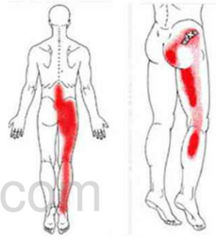
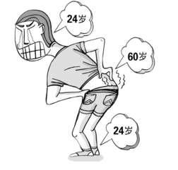
坐骨神经痛
坐骨神经痛是在臀部、大腿、小腿或脚上有烧灼、刺痛和麻木的疼痛感
可有背痛，也可没有
好发人群：孕妇、老年人、
久坐工作者

Slide 5
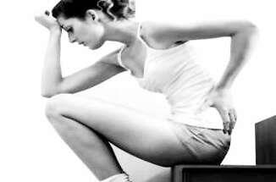

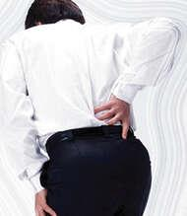

Slide 6
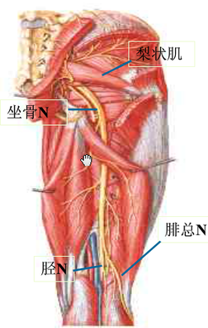
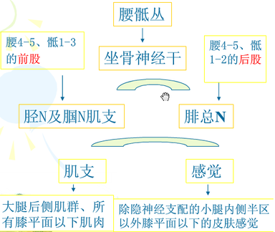
坐骨神经解剖
坐骨神经的组成
L4 ~ L5
S1 ~ S3
通路关键结构
椎间孔
梨状肌下孔

Slide 7
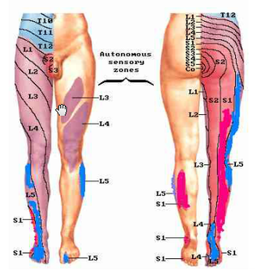
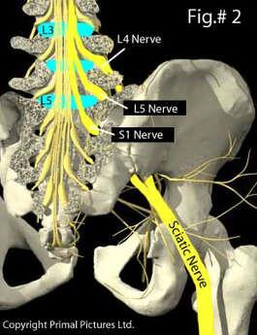

Slide 8
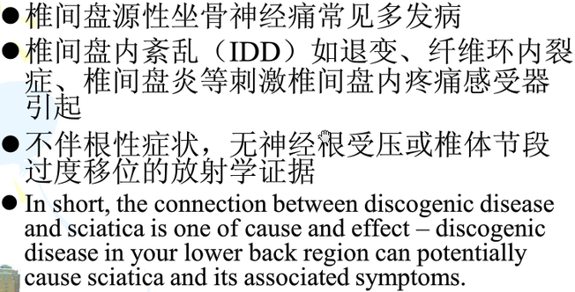
椎间盘源性坐骨神经痛
Discogenic Sciatica

Slide 9
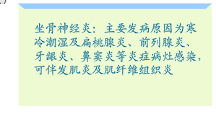
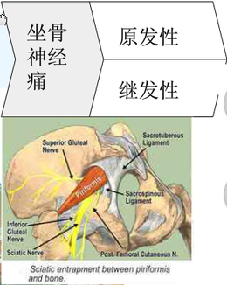


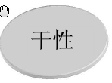

坐骨神经痛分类

Slide 10
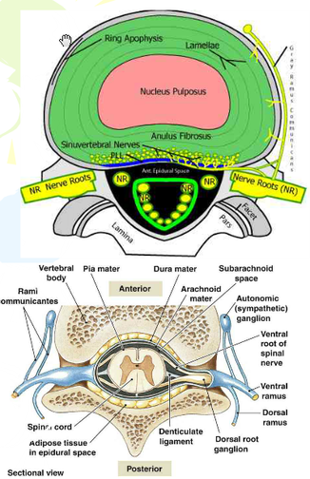
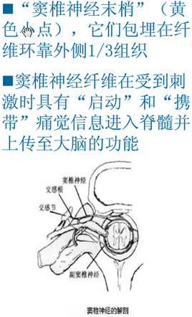

Slide 11
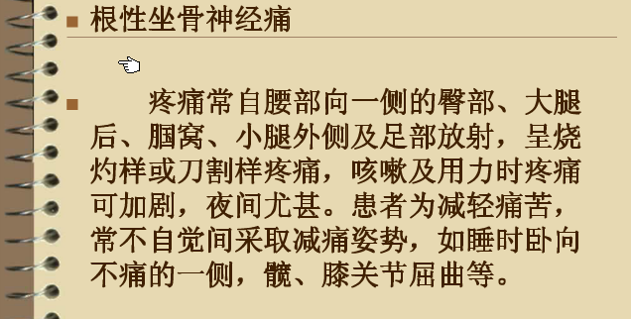
坐骨神经痛表现

Slide 12
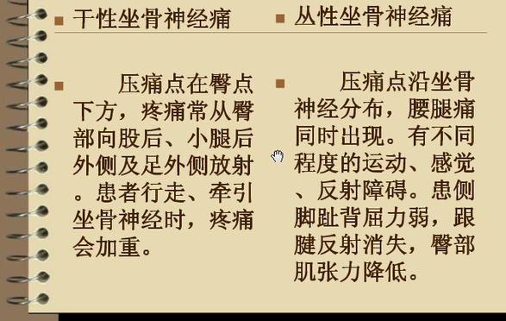
坐骨神经痛的表现

Slide 13
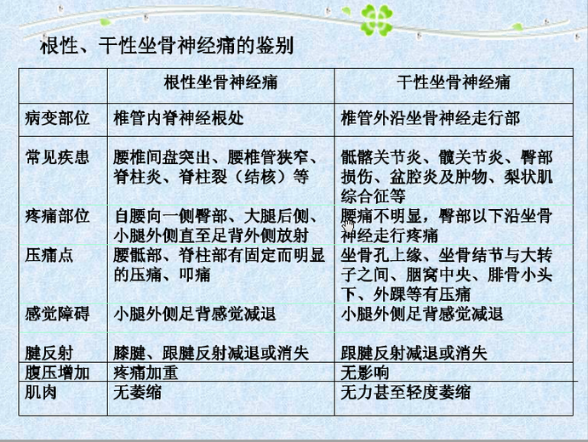

Slide 14
诊断
好发人群：孕妇、老年人、久坐工作者等
有坐骨神经痛的典型表现
体格检查：
直腿抬高试验阳性（腘旁肌反射性痉挛）
踝反射减弱或消失
相应部位的压痛点
特殊检查
B超、CT、MRI、肌电图和神经传导速度测定

Slide 15
治疗
病因治疗
不同病因采用不同的治疗方案
药物治疗
止痛剂、解痉剂、神经营养剂
封闭疗法
普鲁卡因、泼尼松龙
物理疗法
超短波、红外线、热疗、针灸、按摩、牵引
手术治疗
非手术方法疗效不佳或慢性反复发作者

Slide 16
THANK YOU !

